Slide 1
TRAJNOSTNI RAZVOJ

Slide 2
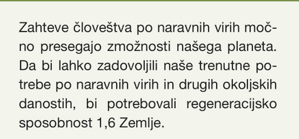
Kaj je trajnostni razvoj?
Trajnostni razvoj je način družbenega razvoja, ki zadovoljuje potrebe sedanjega človeštva, ne da bi s tem ogrožali obstoj, razvoj in zadovoljevanje potreb prihodnjih generacij.

Slide 3
Misli globalno, deluj lokalno.
Konec 80. let je Organizacija združenih narodov (OZN), razvila načelo trajnostnega razvoja, ki je bilo odgovor na tedanji globalni razvoj oz. globalizacijo.
Ta je zaradi hitrega naraščanja svetovnega prebivalstva in hitre gospodarske rasti povzročal prekomerno izkoriščanje naravnih virov, onesnaževanja okolja in izumiranje nekaterih živalskih in rastlinskih vrst.
Leta 2015 je bil pod okriljem OZN sprejet dokument AGENDA 2030.
Gre za dokument, ki ima trajnostne cilje in naj bi jih dosegle vse države na svetu

Slide 4
Konec 80. let se je razvila Organizacija združenih narodov (OZN), ki je bila odgovor na tedanji globalni razvoj oz. globalizacijo.
Ta je zaradi hitrega naraščanja svetovnega prebivalstva in hitre gospodarske rasti povzročal prekomerno izkoriščanje naravnih virov, onesnaževanja okolja in izumiranje nekaterih živalskih in rastlinskih vrst.
Leta 2015 je bil pod okriljem OZN sprejet dokument AGENDA 2030.
Gre za dokument, ki ima trajnostne cilje in naj bi jih dosegle vse države na svetu

Slide 5
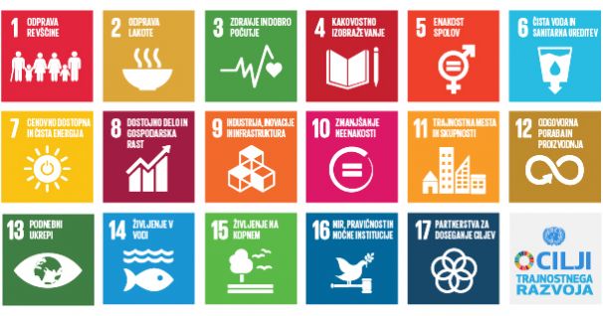

Slide 6
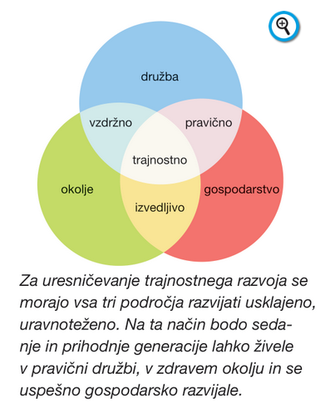
AGENDA 2030

Slide 7
PODNEBNA MREŽA
Didaktična igra
Potrebujemo: klopko volne in vnaprej pripravljene kartice z različnimi pojmi.

Slide 8
Trajnostni razvoj in nasprotja interesov
Vsa tri področja se morajo razvijati usklajeno in uravnoteženo, vendar prihaja do „klasičnih“ nasprotij interesov.
Ohranjanje zelenih površin in gradnje novih stanovanjskih in poslovnih objektov.
Razvoj kmetijstva in varovanje podtalnice ob hkratnem pretiranem gnojenju in pretirani uporabi zaščitnih sredstev in razvoju prometne infrastrukture.
Ohranjanje naravne obale in širjenje pristanišč.
Ohranjanje neokrnjene narave in razvoj turizma.

Slide 9
Vsak posameznik ima pravico do dostojnega življenja, dostopa do pitne vode, pravico do izobraževanja…
Hkrati pa imamo ob pravicah tudi odgovornost do našega planeta.
S svojim življenjskim slogom smo soodgovorni za trenutno stanje Zemlje, saj s trajnostnim razvojem ustvarjamo prihodnost in preživetje človeštva.
Ko se obremenjevanje Zemlje poveča do te mere, da se naravni viri porabljajo z večjo hitrostjo kot se obnavljajo, govorimo o netrajnostnem, nesorazmernem in nevzdržnem razvoju.

Slide 10
Načela trajnostnega razvoja v gospodarsko razvitih državah
Varujejo naravno okolje in naravne vire.
Ustanavljajo zavarovana območja.
Spodbujajo socialno podjetništvo (delovna mesta, socialna vključenost ranljivejših skupin).
Ekološka pridelava hrane.
Kakovost turistične ponudbe z lokalnimi posebnostmi.
Pomen in dostopnost javnega prometa (središča zaprta za avtomobile).
Spodbujanje rabe obnovljivih virov energije.
Izboljšanje energetske učinkovitosti stavb.
Odpadke ločujejo in reciklirajo.

